Slide 1
The Legend of The Quest
SVEVI Aurélien TS2
La quête légendaire
ISN 2013/2014

Slide 2
Introduction
550 images pour l’interface graphique
12.000 lignes de codes
Un projet à 3:
Nathan MESSIN
Valentin MONGEY
Aurélien SVEVI
Projet codé en python avec la bibliothèque graphique pygame

Slide 3
Quel type de jeu ?
RPG
(Role Playing Game)

Slide 4
Objectif du jeu
Plongé dans un univers médiéval ravagé par la guerre, vous viendrez en aide à la population d’un contrée terrorisée par une étrange contamination. Ce chaos gagne rapidement du terrain, vous devrez rapidement trouver un solution, si vous échouez il ne restera plus rien à sauver…

Slide 5
Principe de fonctionnement
Nathan
Aurélien
Inventaire
WorldMap
Centre névralgique
Graphisme
Système interne
(artisanat,
Sauvegarde…)
Combats
Auberge
Valentin

Slide 6
Déroulement du jeu
Une histoire (fil conducteur) facultative
Amélioration des performances du personnage totalement libre
Une grande part d’aléatoire dans chaque partie

Slide 7
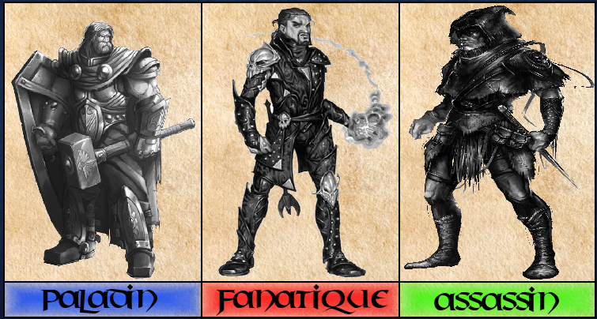
Déroulement du jeu
Choix entre 3 classes pour débuter le jeu, chacune ayant leur spécificité

Slide 8
Ressources et respect du droit d’auteur
Images intégralement créées par Nathan et Valentin
Intégralité des codes développés par le groupe
Le jeu sera proposé en téléchargement libre

Slide 9
WORLDMAP

Slide 10




Génération de la carte
4 types de continents (biomes)
marais
désert
plaine
Contamination

Slide 11
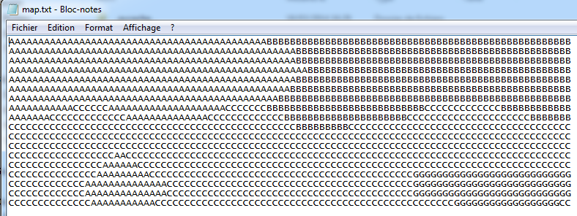
Génération de la carte
Disposition aléatoire des biomes à partir d’un fichier texte

Slide 12
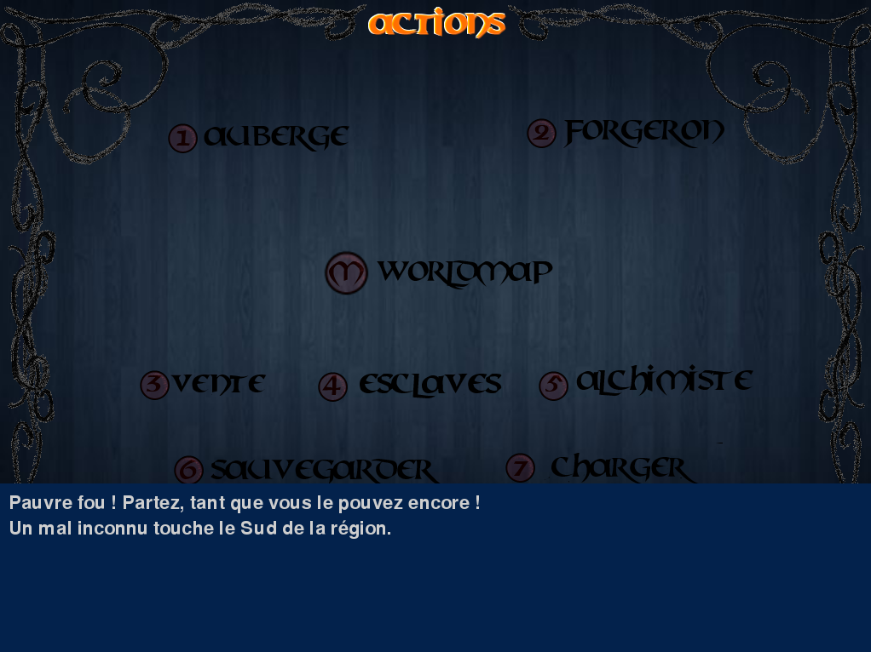
Villages et quêtes
4 villages sur la carte, laissant accès à diverses options (artisanat, vente…)
L’arrivée dans un village peut déclencher des quêtes qui guident le joueur dans le scénario du jeu

Slide 13
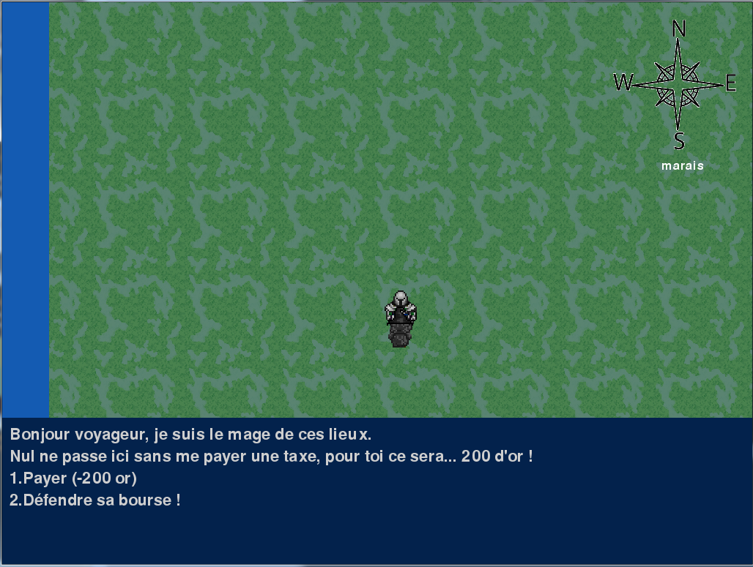
Déclenchement aléatoire d’événements
Déclenchement aléatoire d’événements pré-programmés
Déclenchement aléatoire des combats

Slide 14
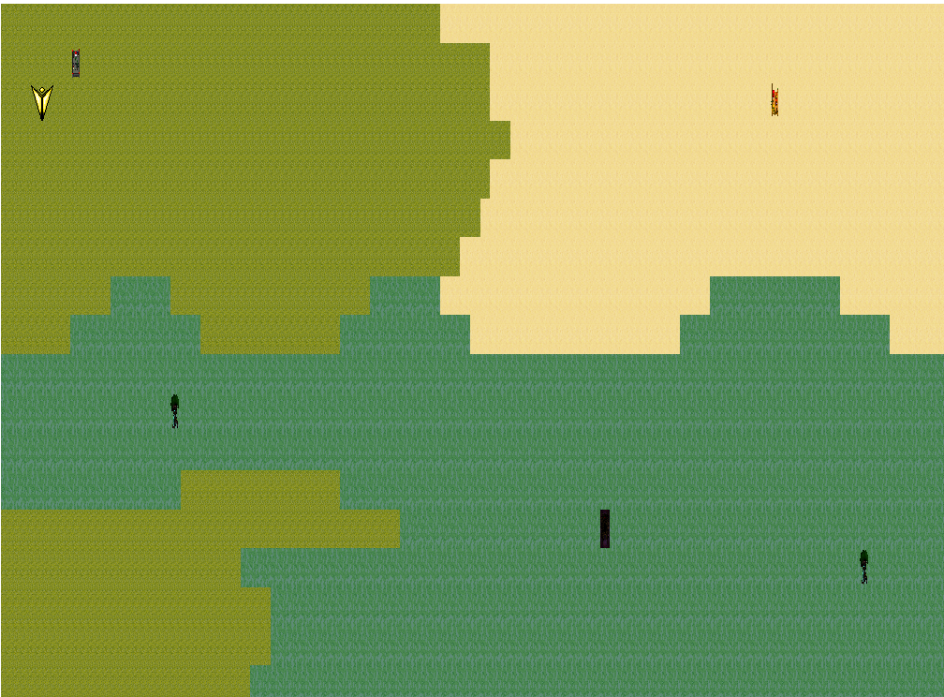
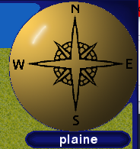
Minimap et positionnement
Réduction exacte de la map d’origine, ce qui permet de positionner un curseur
Récupération de la position en permanence et association à un biome

Slide 15
Système interne

Slide 16
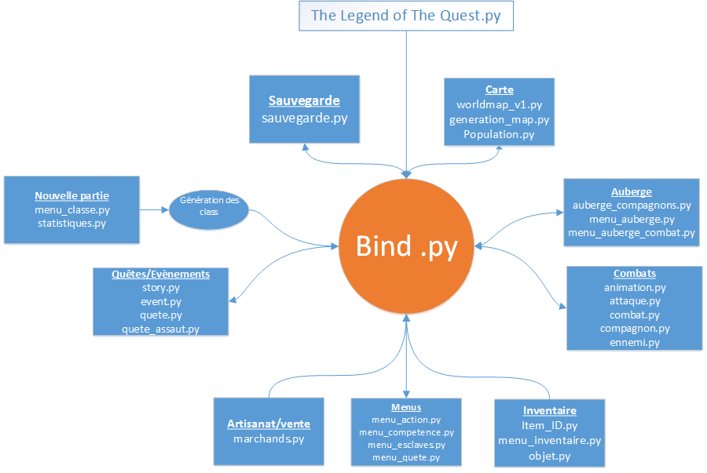
Bind.py
Bind.py
centre névralgique du programme
L’ensemble des variables y sont stockées
Appel de tous les modules du jeu
Redirection de l’utilisateur

Slide 17
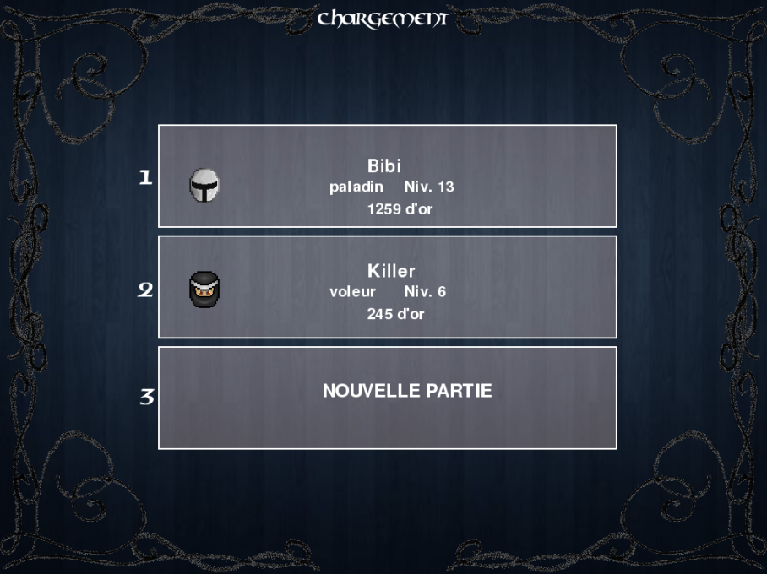
Sauvegarde
Possibilité de sauvegarder jusqu’à 3 parties
Aperçu des personnages au moment du chargement

Slide 18
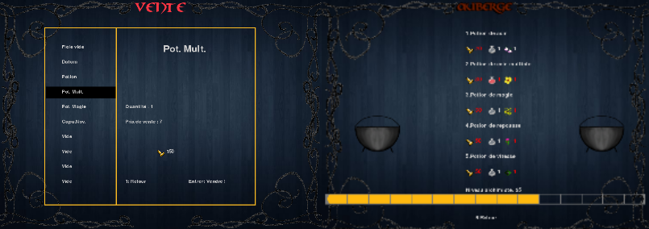
Artisanat et vente
Création d’armes, d’armures et de potions pour aider le joueur pendant les combats
Ventes d’objets trouvés au cours des combats ou créés par le joueur pour gagner de l’or

Slide 19
Conclusion
Ce projet m’a apporté beaucoup sur le plan humain
Découverte et approfondissement du langage python
Confirmation de mon projet professionnel

Slide 20
Merci de votre attention…

